Slide 1
Мобильное приложение MAD для изучения иностранных языков
Горячковский Данил БВТ2001

Slide 2
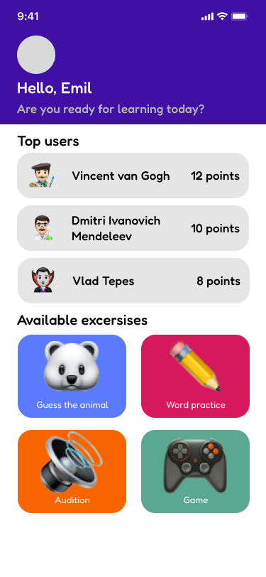

Реализация приложения
В приложении реализованы следующие экраны:
Onboarding экраны
Экран выбора языка
Авторизация
Главный экран
Страница профиля
Упражнение - угадай животное по картинке
Упражнение - выбери правильный вариант
Упражнение - аудирование

Slide 3
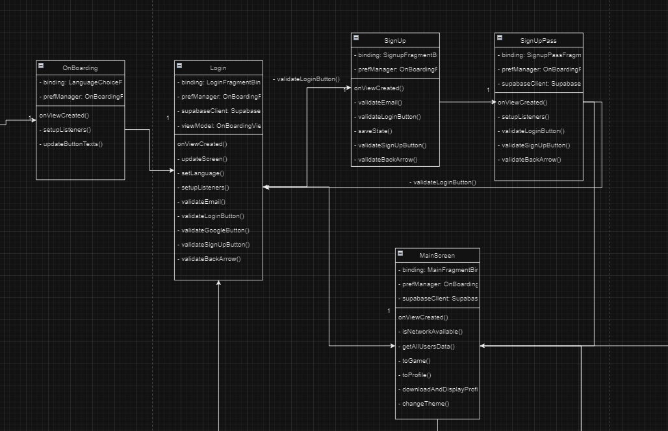
Диаграмма классов
Полная диаграмма представлена по ссылке

Slide 4

Производительность
Наше приложение обеспечивает высокую производительность и отзывчивость благодаря следующим особенностям:
Оптимизированный код: Мы уделяли особое внимание оптимизации кода, следуя лучшим практикам разработки для Android платформы.
Асинхронная обработка данных: Мы используем асинхронные подходы для обработки данных и выполнения длительных операций, таких как загрузка ресурсов из сети или базы данных.
Управление ресурсами: Мы эффективно управляем ресурсами устройства, такими как изображения, аудио и видео файлы
Кэширование и предварительная загрузка: Мы используем механизмы кэширования и предварительной загрузки данных

Slide 5
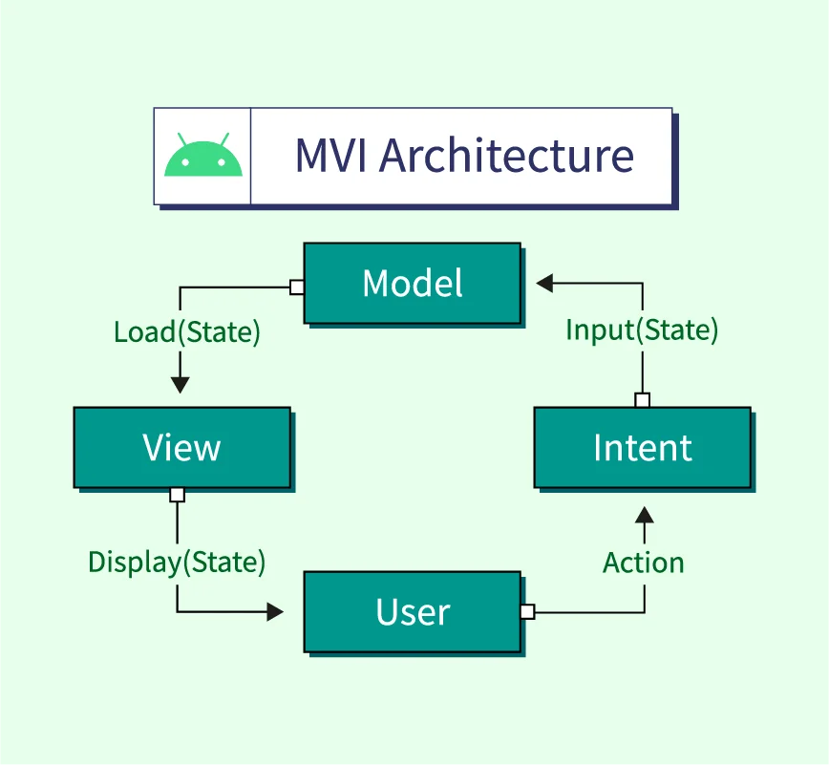
Используемые архитектурные решения
Многомодульность:
Мы разделили функциональность приложения на несколько модулей с ясно определенными обязанностями и зависимостями между ними.
Паттерн MVI (Model-View-Intent):
Мы используем паттерн MVI для организации взаимодействия между компонентами приложения.
Model: Отвечает за обработку бизнес-логики, хранение состояния и взаимодействие с данными.
View: Отображает данные и обрабатывает пользовательский ввод.
Intent: Представляет события или действия, инициируемые пользователем или системой.
Этот паттерн помогает нам создавать чистый, модульный и отказоустойчивый код, разделяя логику на независимые части и обеспечивая прозрачное управление состоянием приложения.

Slide 6

Используемые библиотеки
AndroidX библиотеки: для обеспечения совместимости и использования последних функций и возможностей Android платформы.
Kotlin Coroutines: Для асинхронного программирования и управления потоками данных Navigation Component: Мы используем Navigation Component для управления навигацией внутри приложения. JUnit и Espresso : Для модульного и UI-тестирования
Ktor: для выполнения сетевых запросов в нашем приложении.
SharedPreferences: удобный способ сохранения и извлечения небольших объемов данных, таких как настройки пользователя

